Slide 1
프로젝트 계획서
9조 공대 농부
2018011898 이태상
2018011821 김동환
2018011861 손명원
2018011938 하준영

Slide 2
목차
프로젝트 개요
개발 시스템 문맥 다이어그램
조직 구성
개발 계획
관리 계획

Slide 3
1. 프로젝트 개요
WHY
WHO
HOW
WHAT
편리하게 텃밭 관리
환경 조절기능
직장을 가진 소규모 텃밭 관리자
공간제약없이 실시간 농작물 관리 가능
IP CCTV를 통한 실시간 관리
한 대형마트의 원예제품군 매출은 최근 3년새 매년 10%씩 증가하고 있다.
농작물 관찰일지 제공
농작물 성장 비교 분석
로그인을 통한 개인 농장관리 시스템
출처: MBC 뉴스

Slide 4
1. 프로젝트 개요
프로젝트 비전
이 프로젝트는 식물을 키우고 싶지만 바쁜 사회 생활때문에 시간이 부족한 현대인들을 대상으로 한다. 사용자가 환경을 지정하면 그에 맞게 일정하게 유지시켜줘서 사용자의 번거러움을 줄여준다. 그리고, 외출 시에도 식물을 관리할 수 있도록 한다. 또한, 사용자가 원하는 시간에 앱에 접속하면 자신이 키우는 식물을 실시간으로 관찰할 수 있게 해준다.

Slide 5
2. 개발 시스템 문맥 다이어그램
Sensor
Data (Humidity, temperature, illuminance)
Demand (Setting)
Smart Farm System
User
Observation Diary,
Information
Picture
Device
(Camera)

Slide 6
3. 조직 구성
팀 구조: 분산형 팀 구조
채택 이유
프로젝트 개발의 경험이 많은 유능한 리더가 없어 중앙집중형 구조에 부적합.
스크럼 회의를 통해 팀원 간에 의사소통할 기회가 굉장히 많아 소통 문제가 생기지 않을 것으로 판단.
아두이노, DB, 서버, 앱 등의 다양한 파트를 다뤄야하므로 문제가 복잡.
팀원이 적어 하이브리드 팀 구조를 구성하기에 부적합.

Slide 7
3. 조직 구성
역할분담
* 이태상 - 프로젝트 리더 (일정관리, 진척 관리, 기술적 사항 해결)
* 김동환 - 프로그램 엔지니어 (알고리즘 구현, DB관리, 아두이노 개발 )
* 손명원 - 품질 및 형상 관리자 (버전관리, 산출물관리, 품질 관리)
* 하준영 - 프로그램 엔지니어 (UI 개발, 서버 구축, 알고리즘 구현)

Slide 8
4. 개발 계획 애자일 방법론_ 스크럼 프로세스
1주차
(09.07-09.13)
2주차
(09.14-09.20)
3주차
(09.28-10.04)
4주차
(10.05-10.11)
5주차
(10.12-10.18)
6주차
(10.19-10.25)
7주차
(10.26-11.01)
OT
주제 및 유저 스토리 작성
프로세스 수립
및 제품 백로그 작성
스프린트 백로그
&
테스크 세분화
1차 스프린트
스프린트 리뷰
및 회고
중간 발표
8주차
(11.02-11.08)
9주차
(11.09-11.15)
10주차
(11.16-11.22)
11주차
(11.23-11.29)
12주차
(11.30-12.06)
13주차
(12.07-12.13)
14주차
(12.14-12.20)
중간고사
2차 스프린트
스프린트 리뷰
및 회고
기말 발표

Slide 9
4. 개발 계획
* 백로그 작성 : 유저스토리를 기반으로 제품 백로그를 작성한다.(Planning Poker Game 활용)
* 스프린트 진행 시 스크럼 회의를 통해 자신이 개발한 내용을 공유한다.
* 스크럼 회의는 주 3회 (수, 금, 일) 30분 이내로 한다.
수요일 : 9시(수업시간) 금요일 : 2시 일요일 : 2시
* 스프린트 리뷰 및 회고
화이트 보드에 잘한점과 못한점을 적으면서 다음 스프린트를 위해 개선할 사항을 정리한다.

Slide 10
4. 개발 계획
스마트팜
제안서
1차 스프린트
2차 스프린트
리뷰
회고
제품 백로그 수정
1차스프린트
리뷰 및 회고
기말발표
백로그
1차스프린트
리뷰 및 회고

Slide 11
1차 스프린트
아두이노 자동조절 알고리즘
아두이노 DB연결
스마트팜 하드웨어 구성
환경제어 UI
메인 UI
센서 데이터
온습도 센서 및 쿨링팬 알고리즘 구현
토양 습도센서 및 물펌프 알고리즘 구련
조도 센서 및 led알고리즘 구현
아크릴판 상자 제작
센서 및 모듈 배치
로그인 UI
DB 구축
앱 DB 연결
앱 흐름도 작성
스크럼 회의

Slide 12
2차 스프린트
농작물 길이측정(opencv)
ESP32 -CAM 웹서버구축
CCTV UI
IP 포트포워딩
관찰 일지
랄고리즘 공부
Image 이진화
픽셀 계산
관찰일지 UI
관찰 일지 작성 기능
스크럼 미팅
DB 구축
앱 DB 연결
앱 흐름도 작성

Slide 13
4. 개발 계획
No. | 연구 내용 | 시작 | 종료 | 기간 | 2022
 |  |  |  |  | 9 |  |  |  |  |  |  |  | 10 |  |  |  |  |  |  |  | 11 |  |  |  |  |  |  |  | 12
 |  |  |  |  | 0.5 | 1 | 1.5 | 2 | 2.5 | 3 | 3.5 | 4 | 0.5 | 1 | 1.5 | 2 | 2.5 | 3 | 3.5 | 4 | 0.5 | 1 | 1.5 | 2 | 2.5 | 3 | 3.5 | 4 | 0.5 | 1 | 1.5 | 2 | 2.5 | 3
1 | 앱흐름도 작성 | 2022-09-25 | 2022-09-25 | 1
2 | 아두이노 자동조절 알고리즘 | 2022-09-28 | 2022-10-01 | 4
3 | 아두이노 하드웨어 | 2022-09-30 | 2022-10-04 | 5
4 | 앱 UI 개발 | 2022-10-05 | 2022-10-11 | 7
5 | 통합 환경 구축 | 2022-10-08 | 2022-10-20 | 13
6 | Mysql DB관리 | 2022-10-11 | 2022-10-20 | 10
7 | 앱 UI 개발 | 2022-11-02 | 2022-11-16 | 15
8 | 관찰일지 기능 | 2022-11-15 | 2022-11-30 | 16
9 | 농작물 길이 측정 알고리즘 | 2022-11-24 | 2022-12-07 | 14
모두
김동환
손명원
하준영
이태상

Slide 14
4. 개발 계획

Slide 15
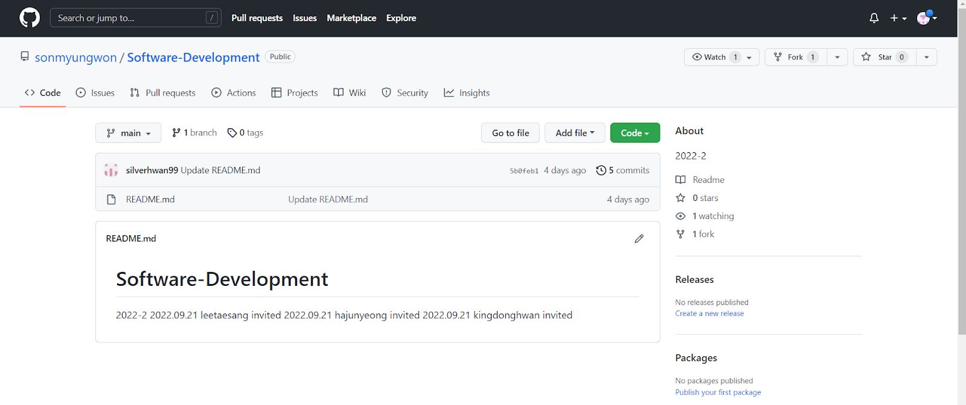
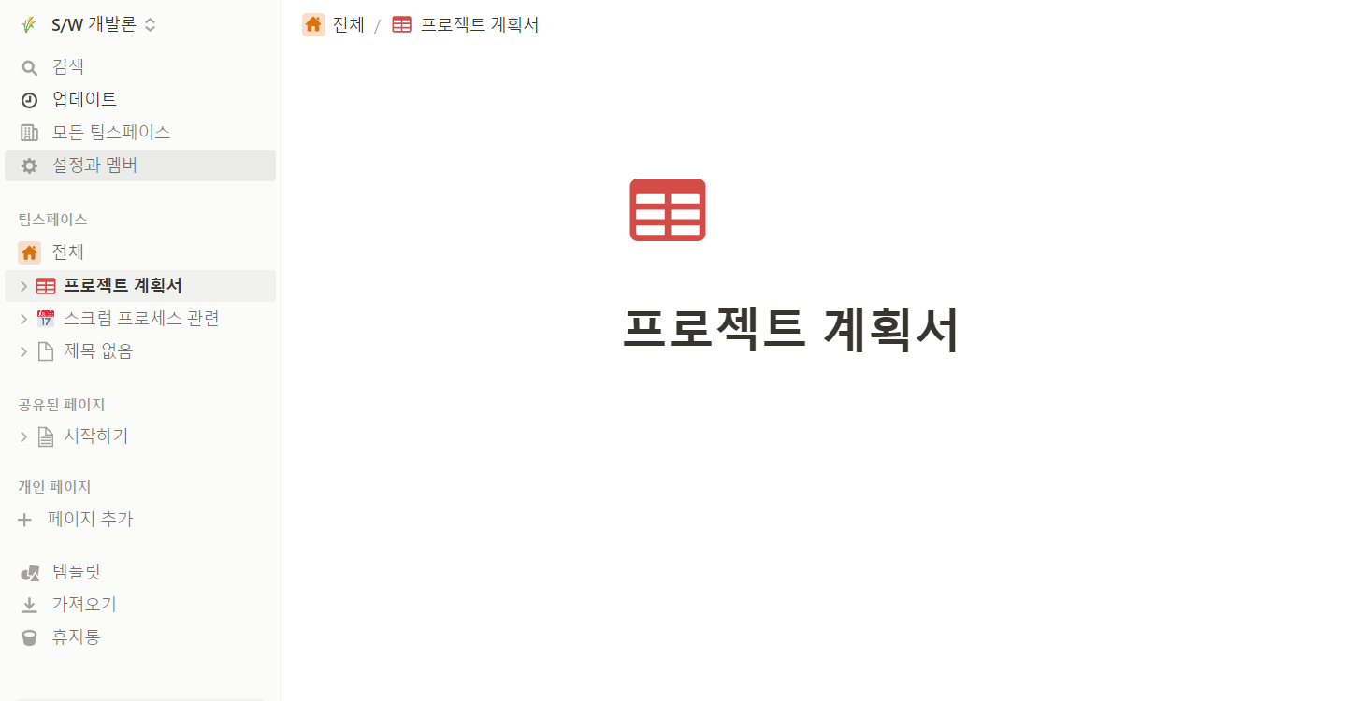
5. 관리 계획
Github – 형상(버전)관리나 코드 공유 시 활용
Notion – 스크럼 회의나 중요사항 메모 시 활용

